Slide 1
أفغانستان
ايزابيلا نعيمي

Slide 2
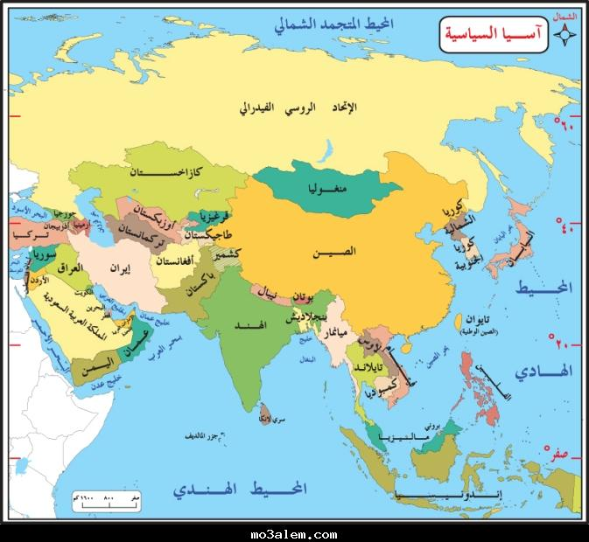
مَوَقِع
تحدها باكستان، .آسِيَا تَقَع اَفغَانِستَان في جُنُوب
تركمنستان، ازبكستان، طاجكستان، و الصين.

Slide 3
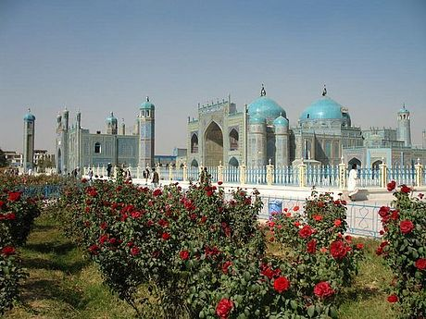
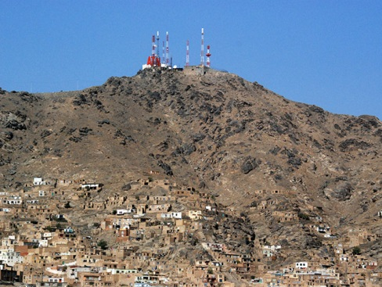
أشهر مدنها

Slide 4
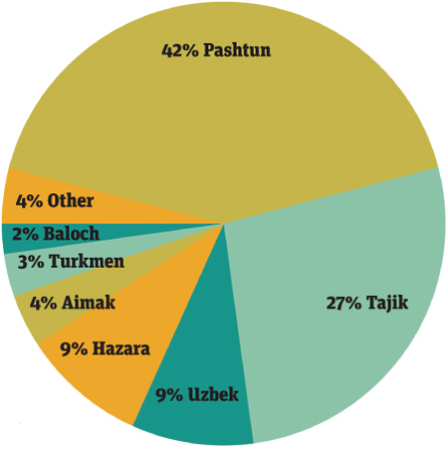
دينها و اللغة الرسمية
اللغة الرسمية هي داري، و أيضا بشتو. القوميات هي البشتون، و الطاجيك، و الهزارة، والاوزبك، و التركمان، و البالوش، و البشي، والنورستاني، والغجر، والبرهي، وبميري.

Slide 5
الدين
دينها الإسلام والهندوسية.

Slide 6
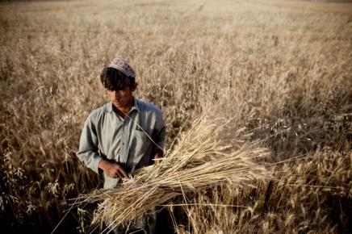
المنتجات الزراعية
المنتجات الزارعية هي القمح، والذرة، والقطن، واللوز، والزبيب، والرمان.

Slide 7
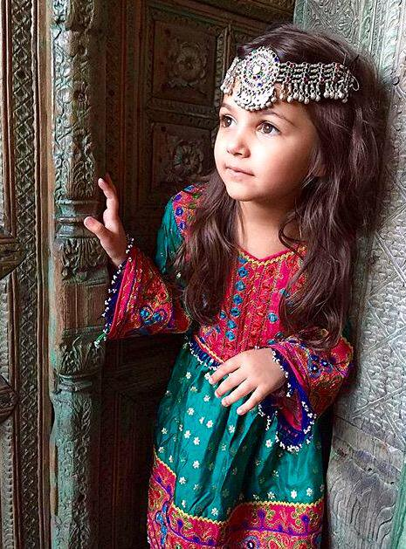
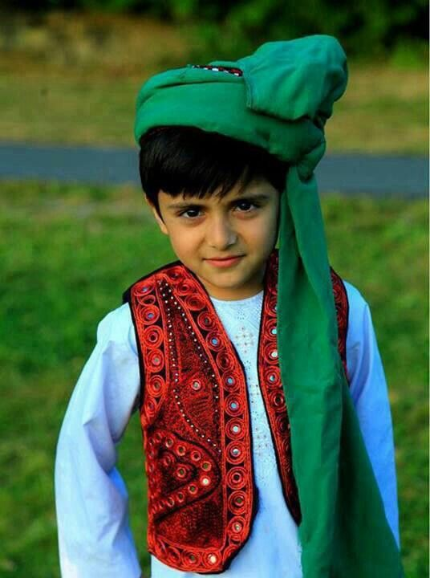
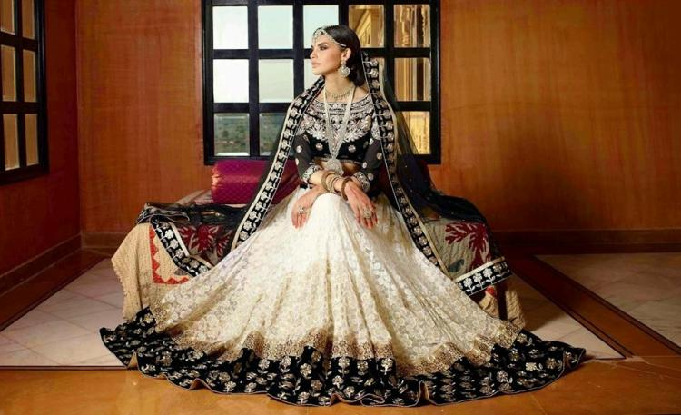
الملابس التقليديّة
الملابس التقليدية: الفساتين للبنات والقمصان مع سترة وبنطال للأولاد والرجال

Slide 8
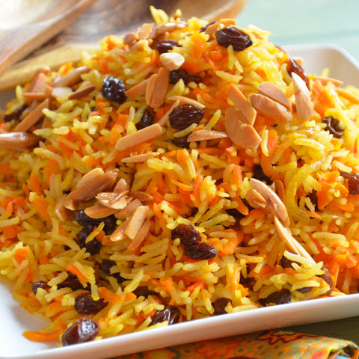
الطّعام
الطبق الرئيسي في أفغانستان هو "قابلي بلو."

Slide 9
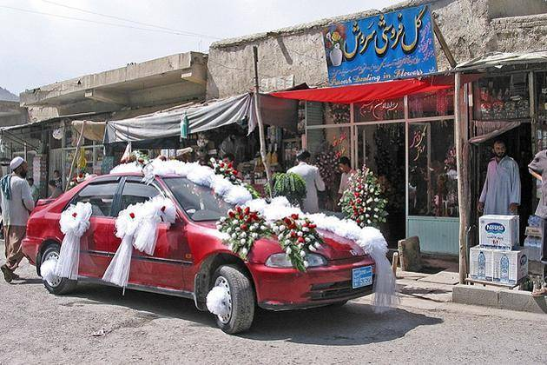
الأَعْراس
حفلات الزفاف في قُـرَى أفغانستان عادة ما تكون في المنزل باستثناء، كابول. أما في المدينة، حفلات الزفاف تكون في أماكن مثل الفنادق.

Slide 10
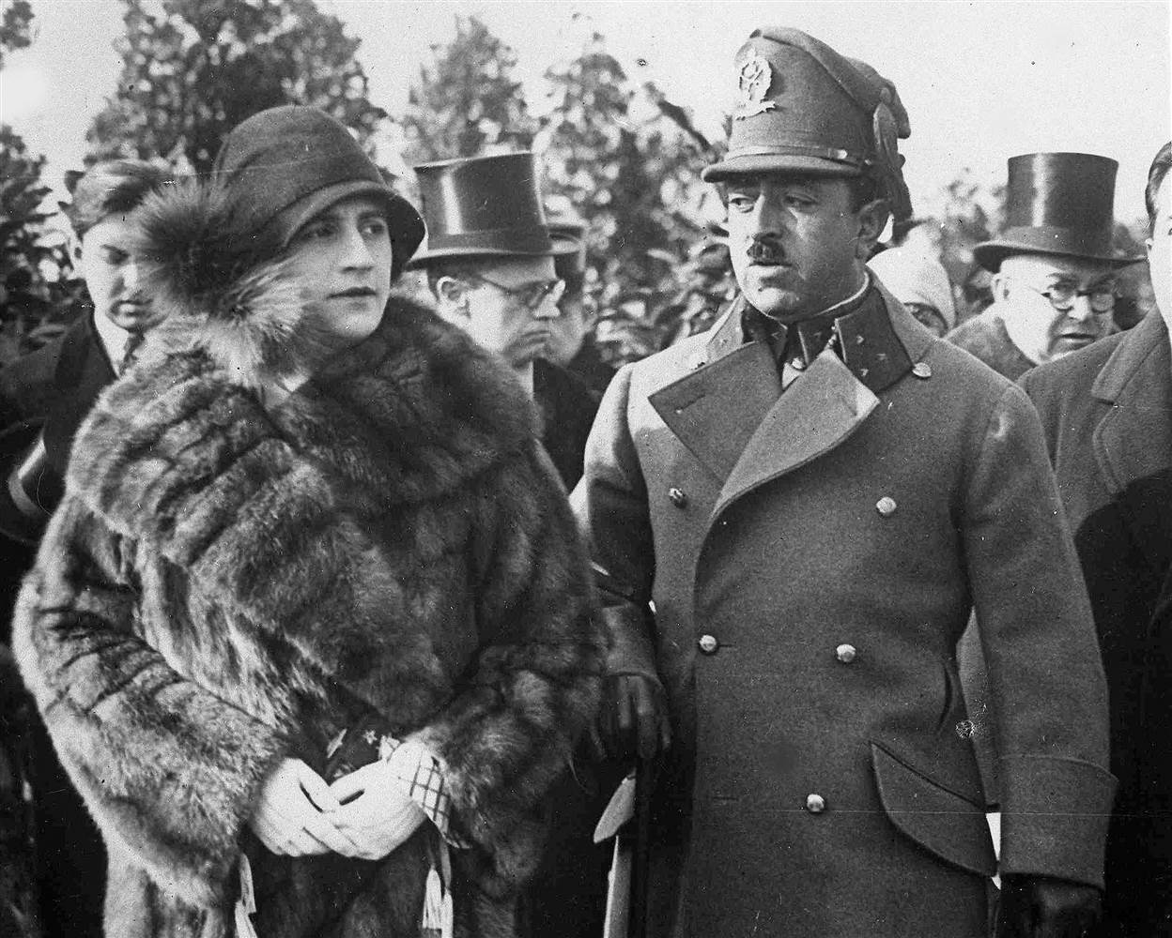
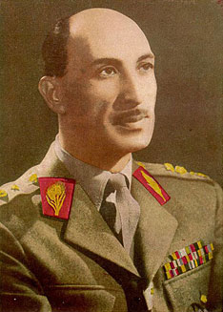
الرَّئِيس
الرَّئِيسُ الحالي هو أشرف- غني، ولكن في الماضي كان حكم أفعانستان ملوك وملكات، مثل الملك زاهر-شاه، الملكة سرية، والملك أمان الله خان.

Slide 11
العلم

Slide 12
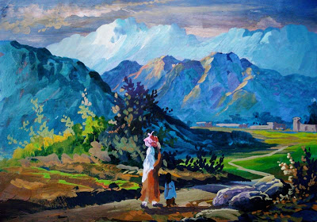
شكرا على إستماعكم

